Slide 1
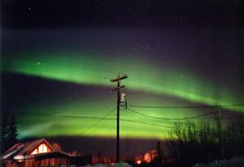
§19.2 杨氏双缝干涉

Slide 2
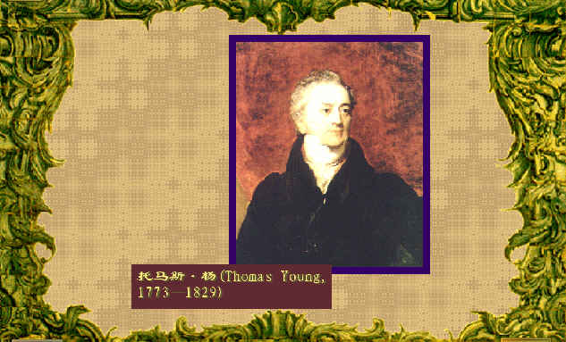



双缝实验装置图：
1773~1829
Thomas Young
在1801年首先用实验的方法研究了光的干涉现象，为光的波动理论确定了实验基础。

Slide 3




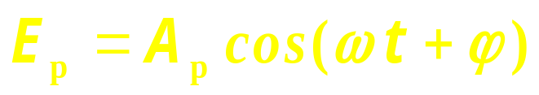

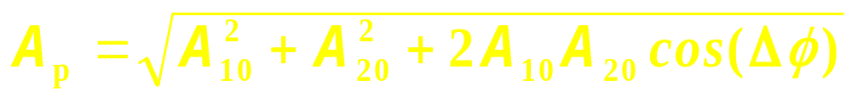

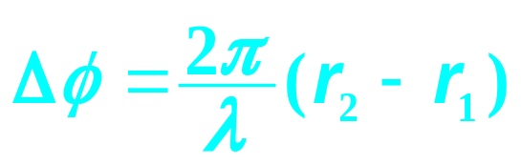
一、观测屏上的光强分布
p点光振动方程：

Slide 4


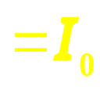
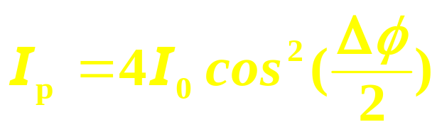
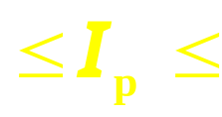

光强：
设 x << D ( 旁轴条件 )
与p点位置有关！

Slide 5



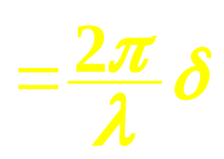
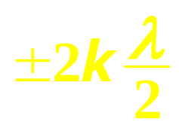

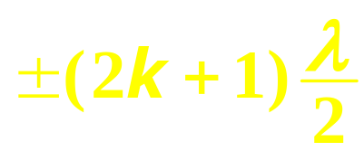
干涉加强
明纹
干涉减弱
暗纹
( δ 为光程差 )
干涉加强
明纹
干涉减弱
暗纹

Slide 6






观测屏上光强分布曲线：
干涉图样：平行等间距的直条纹！

Slide 7




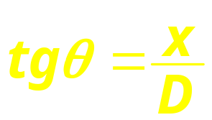

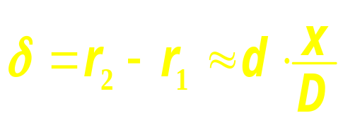
二、干涉条纹位置分布
设 入射光垂直入射，
d << D ，x << D
( θ 称为 干涉角 )
明纹
暗纹

Slide 8
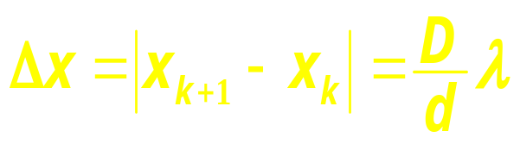
明纹位置：
中央明纹： k = 0，δ = 0
暗纹位置：
关于中央明纹对称！
相邻两条明(暗)纹间距：

Slide 9
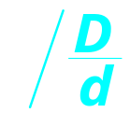
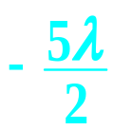
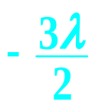
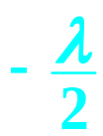




















观测屏上光强曲线(按位置分布)：
暗纹：
级次：
明纹：
级次：
零级
明纹

Slide 10




例 如图， 垂直入射，d = 2×10⁻⁴ m， D = 2 m
求 (1) 第10级明纹间距；(2) 用厚度 e = 6.7×10⁻⁶ m、n =
1.58的云母片覆盖一缝后，中央明纹移到原来的某级明
纹处，原来该处明纹的级次为多少？
解
求第10级明纹间距 :

Slide 11






例 如图， 垂直入射，d = 2×10⁻⁴ m， D = 2 m
求 (1) 第10级明纹间距；(2) 用厚度 e = 6.7×10⁻⁶ m、n =
1.58的云母片覆盖一缝后，中央明纹移到原来的某级明
纹处，原来该处明纹的级次为多少？
前：
后：
即移到原来的第 7 级明纹上。
( the end )

Slide 12











三、几点讨论
1、斜入射：
明纹
暗纹
( 注意 、 的正负 )
中央明纹出现在：

Slide 13






2、白光入射：
相邻条纹间距：
Å

Slide 14




四、另外几种分波阵面法干涉实验
1、洛埃镜
光掠入射：
观测屏

Slide 15


2、菲涅尔双镜
光阑
观测屏
α

Slide 16

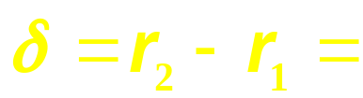
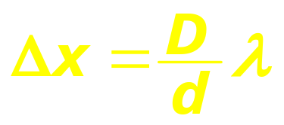
1. 干涉规律：
明纹 (k 级)
暗纹 (k+1级）
2. 相邻明纹(暗纹)间距：
3. 双缝干涉条纹特点 : 平行、等间距、等亮度的条纹！
4. 条纹位置分布：

